Slide 1
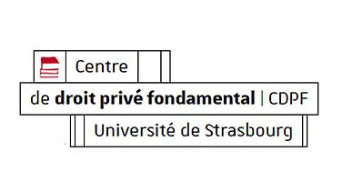
Les données personnelles des joueurs de jeux vidéo
Emmanuel Netter
Professeur de droit privé
Université de strasbourg

Slide 2
Introduction – la diversité des jeux
Un monde d'interactions, et donc de données
Rôle du modèle économique
Jeux compétitifs ou non
Jeux en ligne / hors ligne
Jeux sociaux
PC, consoles, mobiles ?

Slide 3
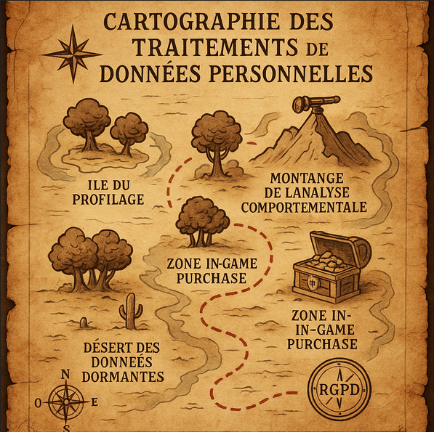
I – Cartographie des traitements

Slide 4
A – Personnalisation de l'expérience de jeu
Adaptation de la difficulté des obstacles du jeu
Adaptation de la difficulté des adversaires

Slide 5
B – Protection de l'expérience de jeu
Protection du public du jeu
Fonctionnalités communautaires
Protection spécifique des mineurs
Protection de l'intégrité du jeu

Slide 6
C- Financement de l'expérience de jeu
Publicité personnalisée
Freemium : esthétiques, pay-to-win, achat de contenus d'utilisateurs..
Contenu supplémentaire : DLC, Battle pass, season pass...

Slide 7
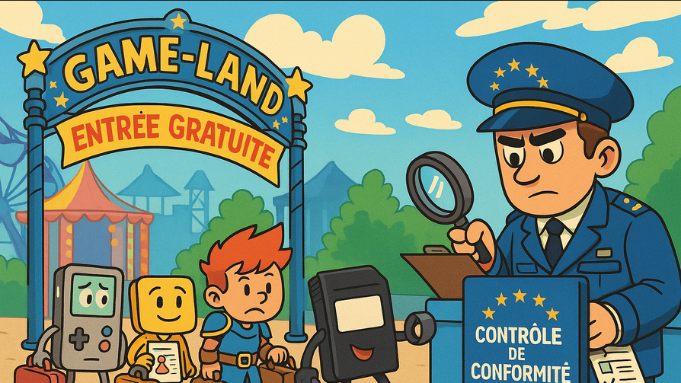
II - Conformité des traitements

Slide 8
A – Le laxisme en matière de protection des mineurs

Slide 9
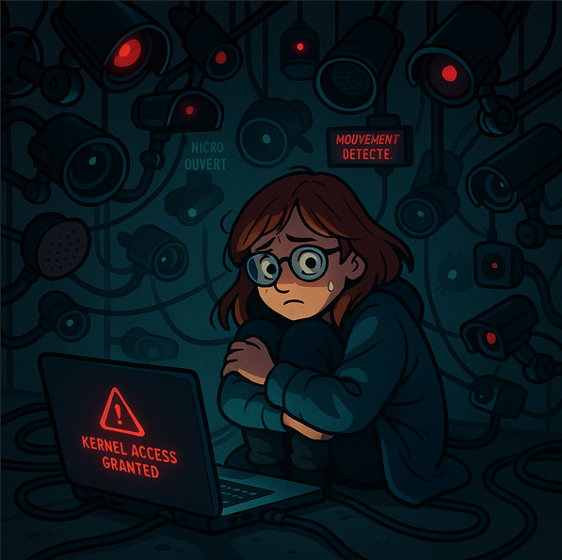
B – Le zèle en matière de lutte contre la triche

Slide 10
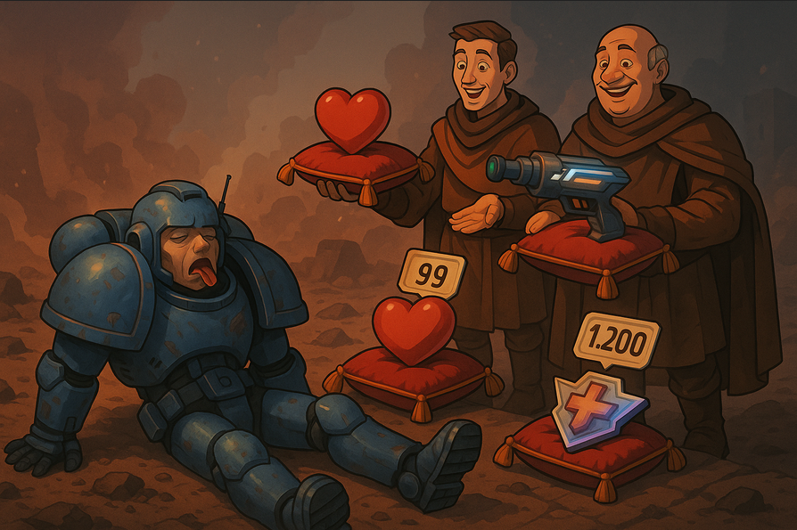
C – l'opacité des traitements de monétisation

